Slide 1

Steganografie în mediul digital
Profesor îndrumător Dr. Suciu Mihai
Student Pricope Ștefan-Cristian

Slide 2
Cuprins.
Lucrarea teoretică alături de rezultatele obținute se pot regăsi la adresa
https://pricope-stefan.com/thesis
Ce este Steganografia? Introducere rapida.
Fișiere digitale multimedia. Poze și muzică.
Metode clasice și noi.
Proiectul Steganos. Implementarea algoritmilor.
Demo live al aplicației.

Slide 3

Ce este Steganografia?
Cuvânt obținut prin combinația a 2 cuvinte grecești:
steganos = ascuns
-graphia = scris
Același scop ca si criptografia, mijloace complet
diferite.
Prezentă în istoria omenirii de >2500 de ani.
Într-o continuă evoluție, în special după invenția
și popularizarea calculatoarelor personale.

Slide 4



Fișiere digitale multimedia.
Folosite pretutindeni în mediul digital.
Deja au un scop/țel asociat existenței lor, ajută la ascunderea unui obiectiv secundar.
O gamă largă de tipuri de fișiere oferă o varietate mai mare de opțiuni pentru steganografie, dar și un bonus în nivelul de dificultate.

Slide 5
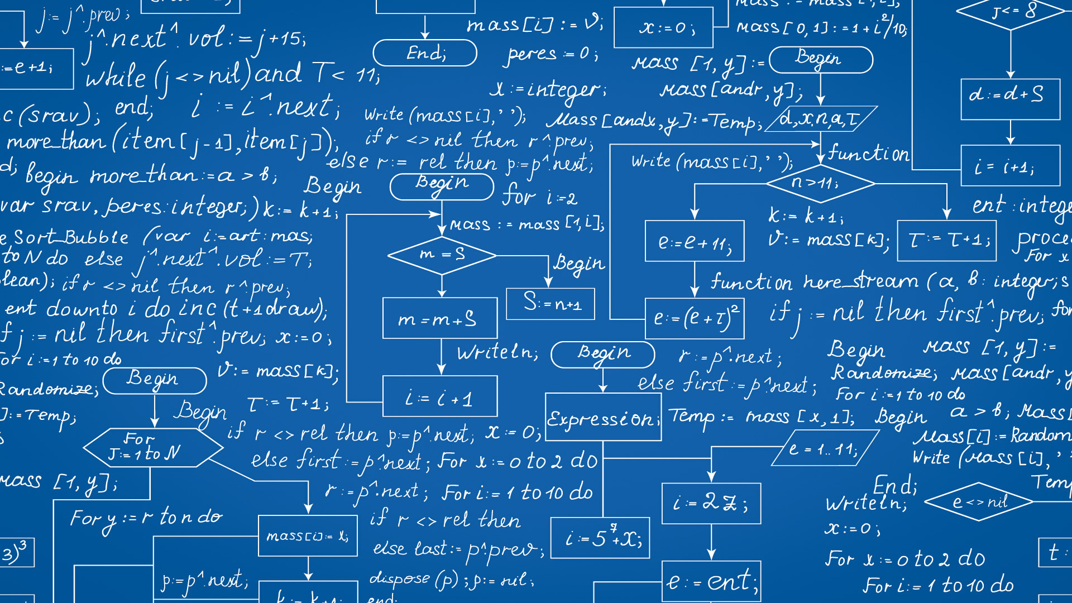
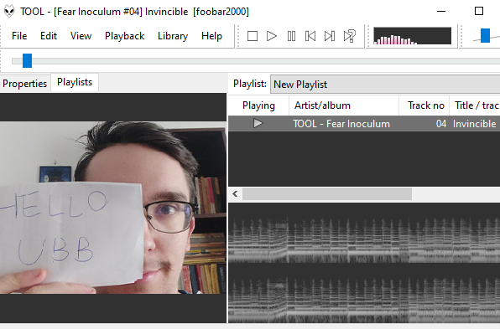
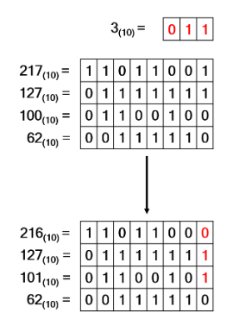
nesemnificativ
nesemnificativ
Metode steganografice clasice și noi.
Metoda celui mai nesemnificativ bit (LSB).
Cea mai populară metodă, capacitate de stocare ridicată.
Implementare trivială, ușor de a detecta prezența.
Infinitate de metode derivate pentru securitate sporită.
Ascunderea în metadate.
Extrem de ușor de detectat, orice program poate identifica.
Un caz de studiu interesant asupra indiferenței umane față de unele date.
Scrierea după sfârșit.
Poate duce la erori în parsare, interesant de studiat.

Slide 6
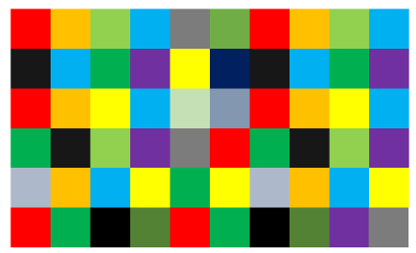
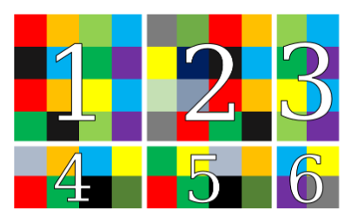
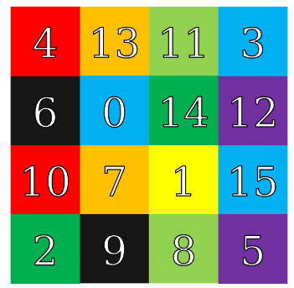
Împrăștierea în blocuri.
Metodă nouă introdusă și studiată în lucrare
Inspirat din separarea unei imagini în blocuri specific formatului JPEG combinat cu generarea pseudo-aleatoare de permutări pentru a garanta securitatea mesajului.
Multiple avantaje și dezavantaje ce pot afecta considerabil eficiența și performanța metodei.

Slide 7

Aplicația Steganos.
Proiect ce dorește să implementeze metodele descrise anterior, alături de variațiile acestora.
Scris în C++17 pentru eficiență și abilitatea de a lucra la un nivel mai jos(operații pe biți rapide)
Executabil de dimensiuni reduse apelabil din linia de comandă, compilabil pe orice sistem ce respectă cerințele minime prezentate pe pagina proiectului.

Slide 8
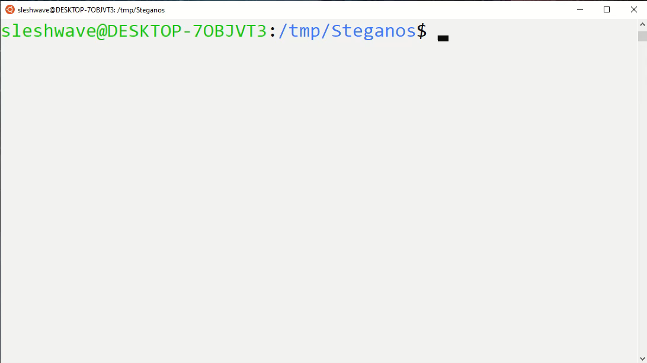
Live Demo

Slide 9
Întrebări
Cine a spus că o poză înseamnă
o mie de cuvinte era pasionat
de steganografie.

